Slide 1
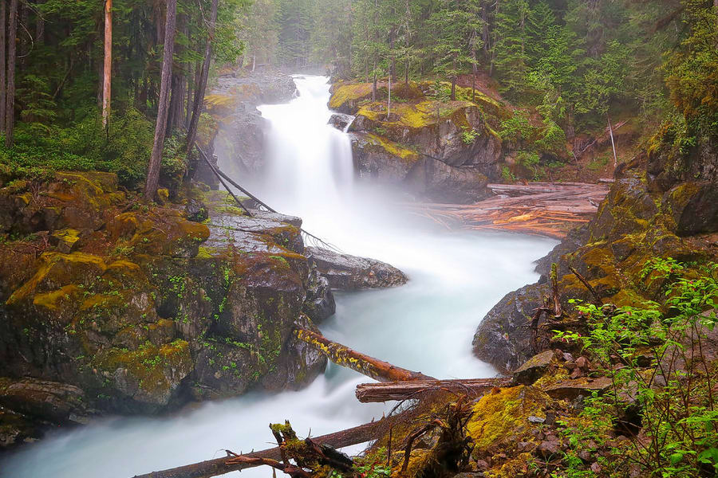
நீர் நிலைகளின் பெயர்கள்

Slide 2
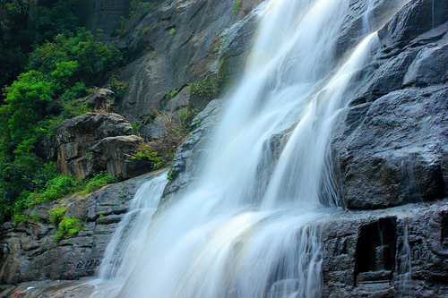
அகழி
அருவி

Slide 3
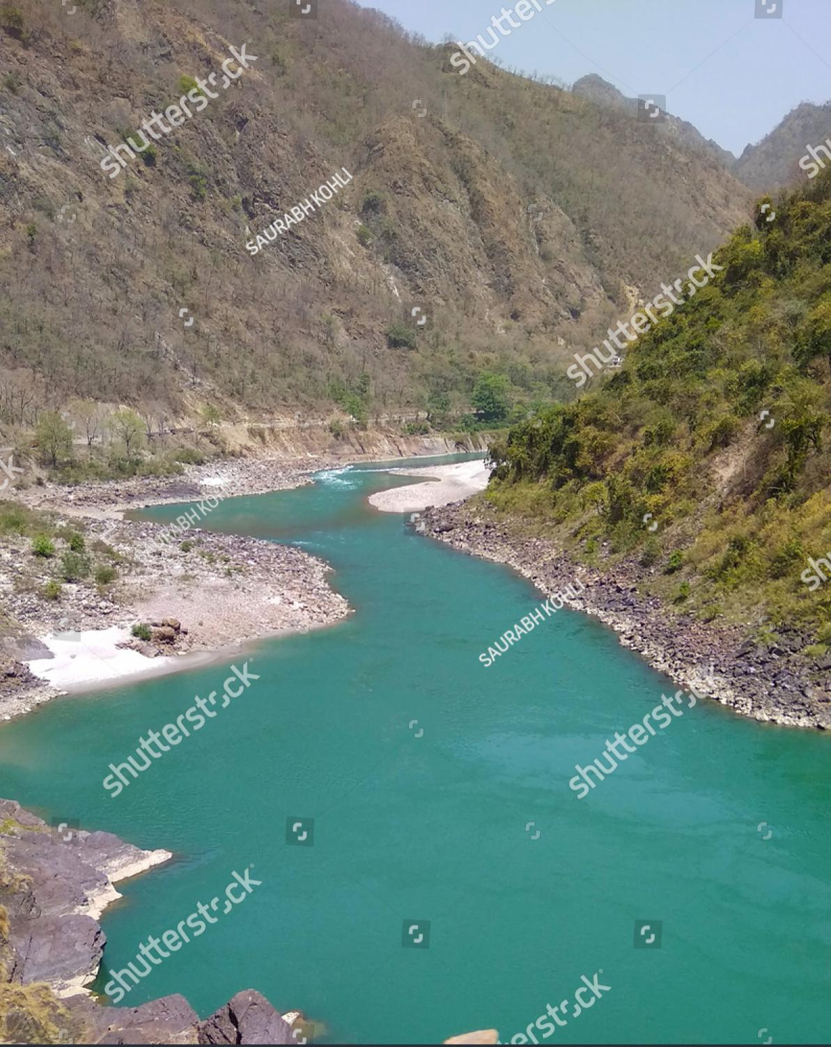
ஆழிக்கிணறு
ஆறு

Slide 4
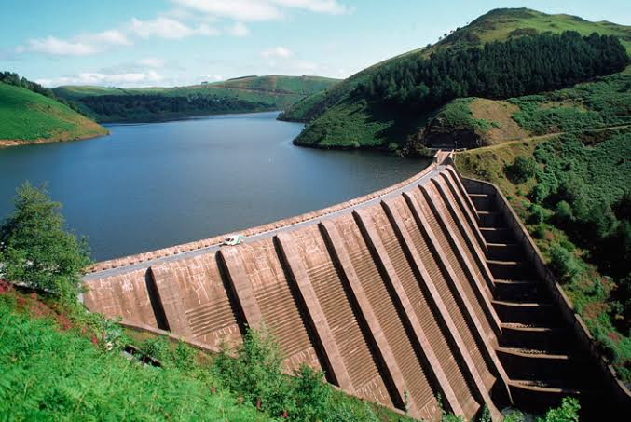
இலஞ்சி
உறைகிணறு

Slide 5
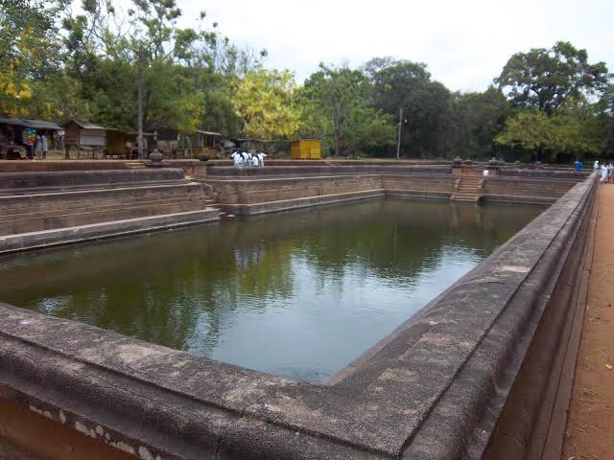
ஊற்று
ஊருணி

Slide 6
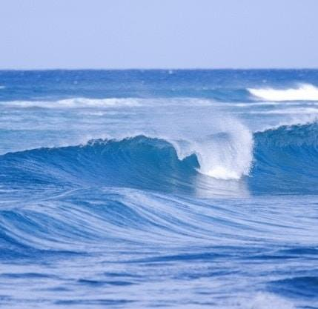
கட்டுங்கிணறு
கடல்

Slide 7
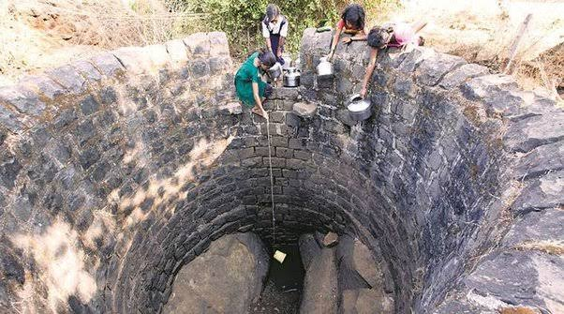
குமிழி ஊற்று
கூவல்

Slide 8
Lohieth.s IX-B

